Slide 1
중앙대 LG Aimers 6기
Team_Meeting_03
250213

Slide 2
Index
데이터 분석 결과
1) 남성 요인
2) 여성 요인
3) 부부 요인
4) 시술 시기 코드
개인 공부 공유
1) undersampling
2) one-hot encoding
3) 기타

Slide 3
1. 데이터 분석 결과

Slide 4
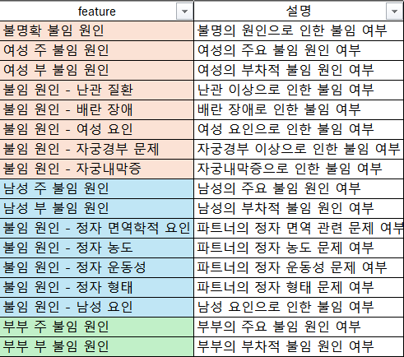
1. 데이터 분석 결과 공유
담당한 데이터를 크게 세 파트로 나누어서 분석 (전부 범주형 데이터: True/False)
}
2. 여성 요인
: 데이터 오염을 어떻게 처리했는가?
}
남성 요인:
: 나는 mca를 어떻게 했는가..
}
3. 부부 요인

Slide 5
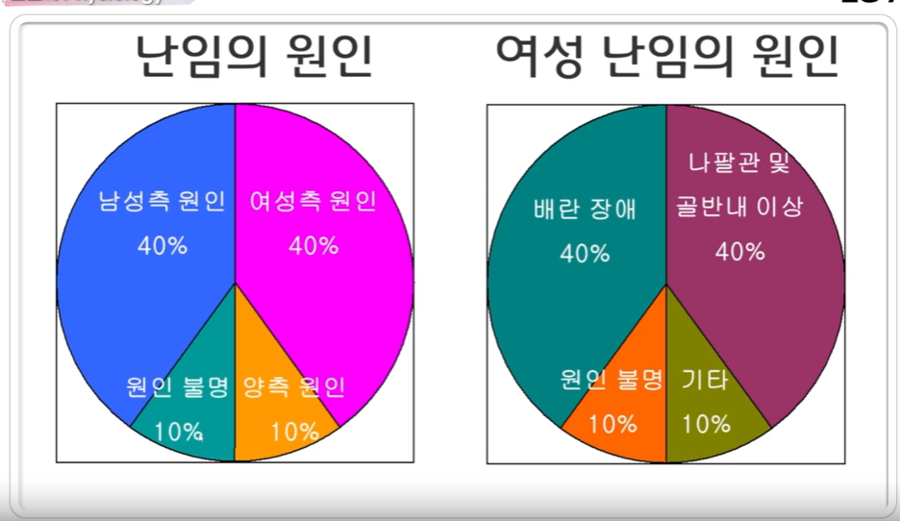
1. 데이터 분석 결과 공유
Analysis를 진행할 때 Module 6의 난임 원인 비율 domain 지식을 최대한 활용

Slide 6
1. 데이터 분석 결과 공유: 남성 요인
1. 주 불임 원인 (1년 이상 시도 but 불가)
}
2. 부 불임 원인 (전엔 됐는데 지금은 ㄴㄴ)
3. 그 외 여러가지 남성 요인 (주로 정자)

Slide 7
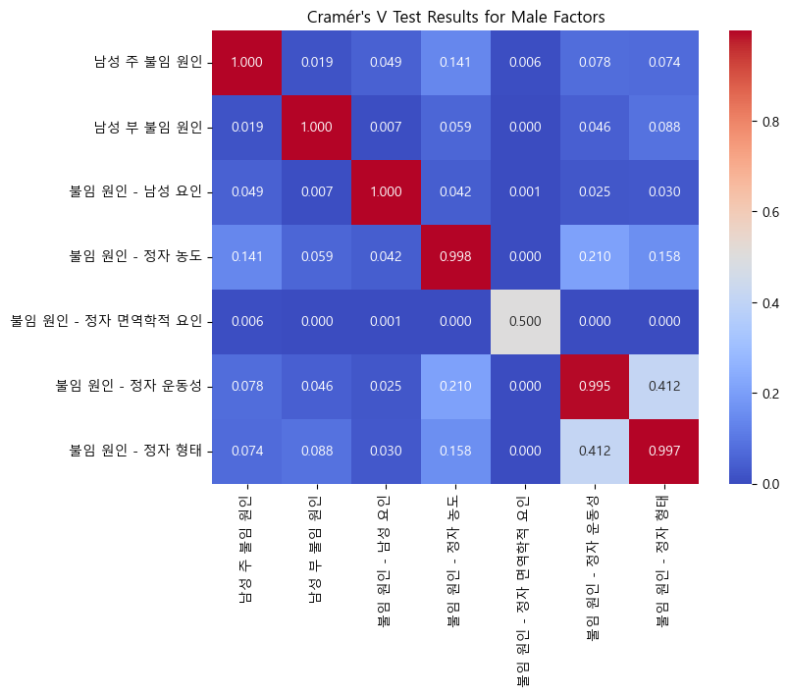
1. 데이터 분석 결과 공유: 남성 요인
크레머 상관계수 분석 결과 (피어슨 상관계수와 다름)
: 약 0.3 이상이면 상관관계가 있다고 판단
남성 요인에 정자 관련 feature들을
넣는 것이 괜찮다고 판단

Slide 8

1. 데이터 분석 결과 공유: 남성 요인
[정자 면역학적 요인]
True가 전체 25만 개에서 단 1개로 의미없다고 판단
-> Drop하고 mca 진행!

Slide 9
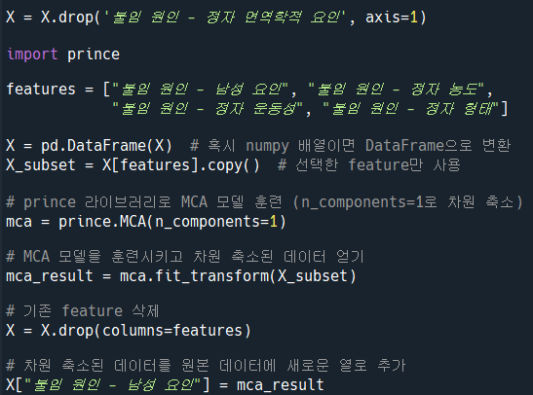
1. 데이터 분석 결과 공유: 남성 요인
상민님 코드 참고해서 mca 진행!
불임 원인 – 남성 요인으로 간소화!

Slide 10
1. 데이터 분석 결과 공유: 남성 요인
임신 성공 여부 False
: 19만 개 (76%)
임신 성공 여부 True
: 6만 개 (24%)
전체 train data 25만 개

Slide 11
1. 데이터 분석 결과 공유: 남성 요인
임신 성공 여부 False 19만 개
임신 성공 여부 True: 6만 개 (24%)
불임 원인 – 남성 요인
: 68746 (36.18%)
1. 남성 주 불임 원인 and (not 남성 요인) : 3571 (1.8%)
2. 남성 부 불임 원인 and (not 남성 요인) : 2015 (1.06%)
남성 요인과 겹치는 것은 주 3739, 부 1347

Slide 12
1. 데이터 분석 결과 공유: 남성 요인
남성 요인 + 주 원인 + 부 원인 = 39.04%로
Domain의 비율과 거의 일치하는 것을 확인!

Slide 13
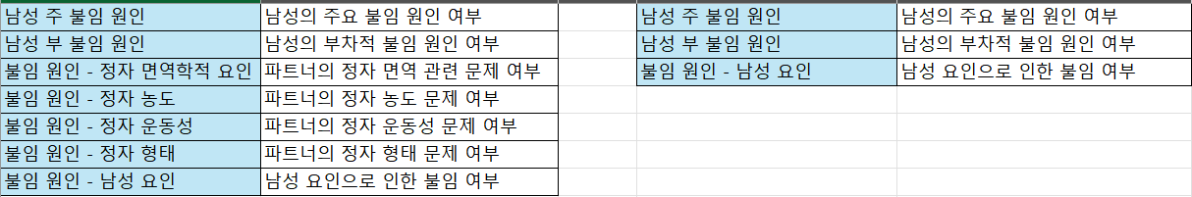
1. 데이터 분석 결과 공유: 남성 요인
남성 관련 feature: 7개 -> 3개

Slide 14
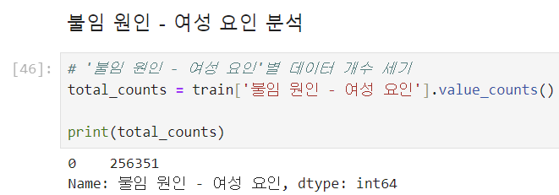
1. 데이터 분석 결과 공유: 여성 요인
1차 미팅 분석에서 큰 문제였던
불임 원인 – 여성 요인의 data 오염

Slide 15
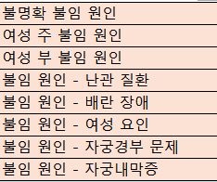
1. 데이터 분석 결과 공유: 여성 요인

Slide 16
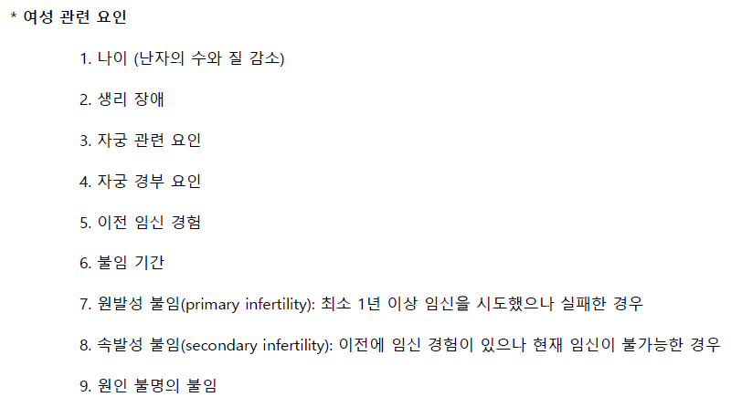
1. 데이터 분석 결과 공유: 여성 요인
[네이처 논문 발췌]

Slide 17
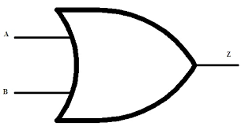
1. 데이터 분석 결과 공유: 여성 요인
자궁경부 문제
자궁내막증
여성 요인
배란 장애
난관 질환
우린 전전이니까..

Slide 18

1. 데이터 분석 결과 공유: 여성 요인
불임 원인 – 여성 요인의 경우 True 79000개
-> 임신 성공 여부 False일 때 여성 요인 True인 경우 58000개 (30.5%)

Slide 19
1. 데이터 분석 결과 공유: 여성 요인
임신 성공 여부 False 19만 개
임신 성공 여부 True: 6만 개 (24%)
1. 여성 주 불임 원인 and (not 여성 요인) : 4283 (2.25%)
불임 원인 – 여성 요인
: 58000 (30.5%)
2. 여성 부 불임 원인 and (not 여성 요인) : 1422 (0.75%)
Total
33.5%

Slide 20
1. 데이터 분석 결과 공유: 여성 요인
임신 성공 여부 False 19만 개
임신 성공 여부 True: 6만 개 (24%)
불임 원인 – 여성 요인
: 58000 (30.5%)
불명확 여성 요인
: 3424 (5.9%)
불명확 불임 원인
47598 (25.2%)
불명확 관련해서는 더 분석해보기..
생각보다 자체만으로 비율이 크다..
Total
33.5%

Slide 21
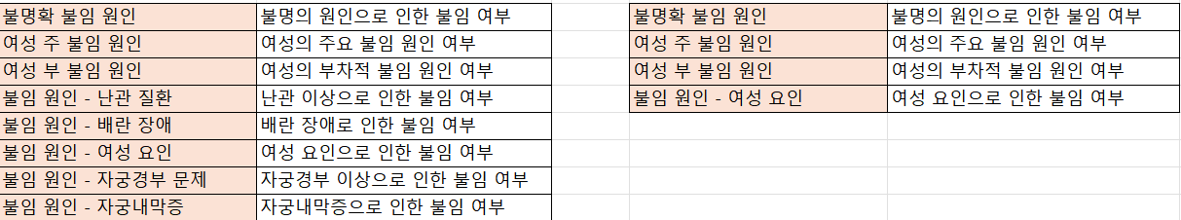
1. 데이터 분석 결과 공유: 여성 요인
여성 관련 feature: 8개 -> 4개

Slide 22
1. 데이터 분석 결과 공유: 부부 요인
임신 성공 여부 False 19만 개
임신 성공 여부 True: 6만 개 (24%)
1. 부부 주 불임 원인 and (not 남성 요인) : 6610 (3.48%)
2. 부부 부 불임 원인 and (not 남성 요인) :1827 (0.96%)

Slide 23
2. 개인 공부 공유

Slide 24
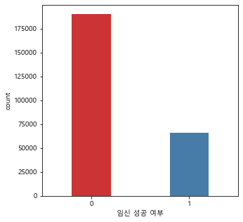
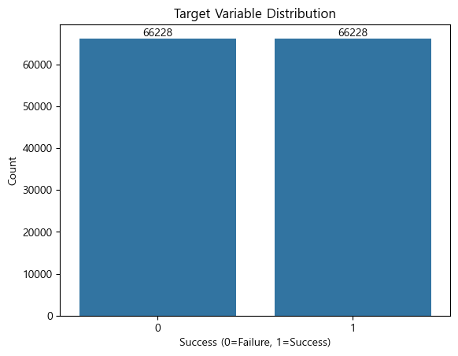
2. 개인 공부 공유: undersampling
0.74
0.74
0.26
0.26
Feature importance 계산 시 고려 필요할 듯!

Slide 25
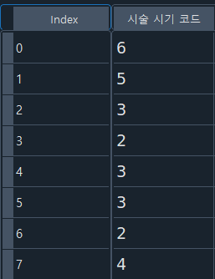
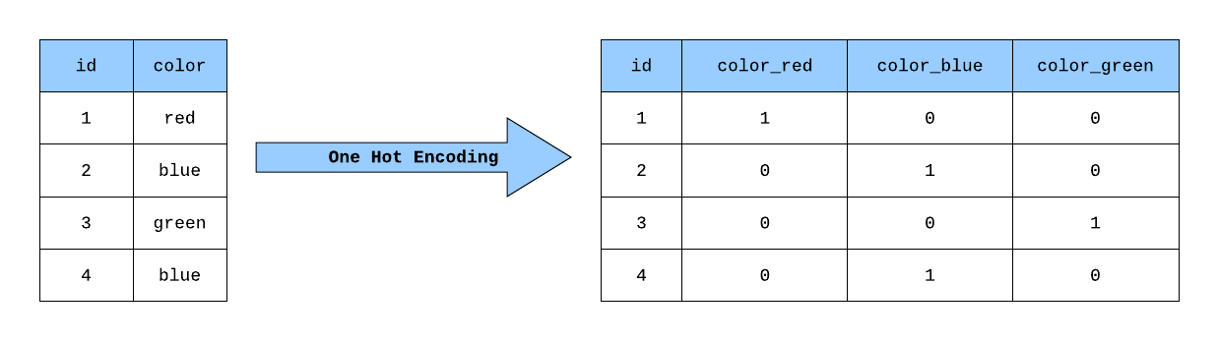
2. 개인 공부 공유: one-hot encoding
[one-hot encoding]
[기존의 범주 encoding]

Slide 26
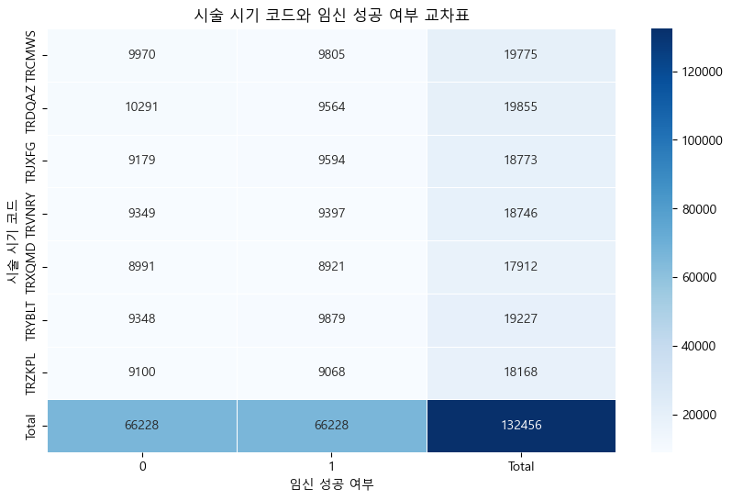
2. 개인 공부 공유: 기타 (시술 시기 코드 분석)
Undersampling (True:False = 1:1) 후
시술시기코드 분석 시
코드에 따른 큰 차이가 없음을 발견
-> 그냥 drop 해도 괜찮아 보임

Slide 27
끝

